Slide 1
CAFÉ VIRTUAL
SevillaDotNet

Slide 2
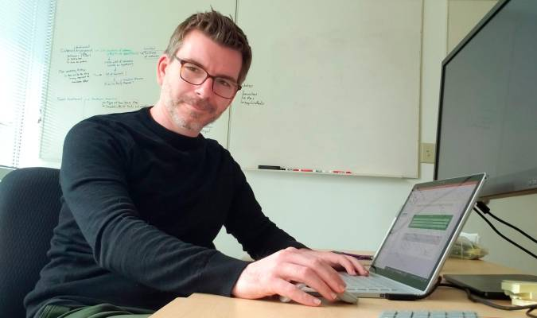
M
Iguel Ángel
RAMOS
Soy un Ingeniero en Informática que siempre ha tenido pasión por los gráficos 3D y la arquitectura de software.
Mis logros profesionales incluyen haber sido MVP para Windows DirectX y DirectX XNA durante los últimos nueve años, Xbox Ambassador, así como Microsoft Student Partner y Microsoft Most Valuable Student durante mis años en la Universidad.
Actualmente trabajo en Plain Concepts como Research Team Lead.

Slide 3
Agenda
01
Inicios de Miguel Ángel
Inicio en la informática, etc.
02
Universidad y Microsoft España
Pasamos a hablar de la Universidad, grupo .NET, Image Cup, etc
03
El salto a USA
Microsoft Corp, la llegada a USA, etc
04
WinUI
¿Qué novedades llegarán a WinUI este año?

Slide 4

Rompamos el hielo
¿Nos recomendarías una serie?
¿Te animarías a recomendar un libro?
¿Y un comic?

Slide 5
¿Cual fue tu primer contacto con un ordenador?

Slide 6
¿Por qué estudiaste Ingeniería Informática?

Slide 7
¿Qué recuerdas del club .NET de la Universidad? (y otras asociaciones como SUGUS etc)

Slide 8
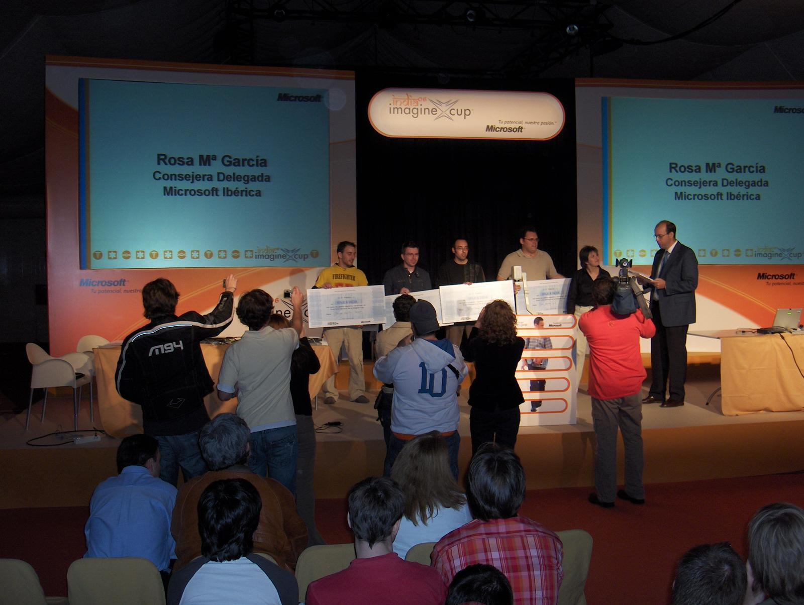
Que sentiste aquí,
¿Qué recuerdas de esta experiencia?
¿Y que paso con “Step by Step”?

Slide 9
¿Cuál fue tu primer trabajo?

Slide 10
¿Cómo fueron los siguientes trabajos hasta llegar a Microsoft España?

Slide 11
¿Que roles tuviste en Microsoft España?

Slide 12
¿Cómo fue el salto a Microsoft Corp y el cambio a USA?

Slide 13
Has trabajado en diferentes áreas, cuentanos, ¿qué cosas has hecho anteriormente con respecto a tu puesto actual?
(XAML, bindings, etc)

Slide 14
¿Cómo recuerdas el cambio a Apps Universales?

Slide 15
¿Cómo es tu dinámica habitual de trabajo?

Slide 16
Cuentamos, ¿cuál es el roadmap de WinUI 3 en los próximos meses?

Slide 17
¿Qué es Project Reunion?

Slide 18
GRACIAS
Te esperamos en el próximo café virtual!

